Slide 1





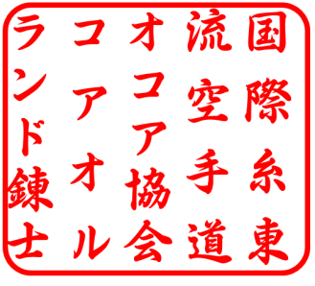
コアオルランド 錬士
国際糸東流空手道オコア協会
右者糸東流空手道
{{nombre_katakana}}
{k}
第
ORGANIZACIÓN KOKUSAI SHITO RYU KARATE DO OCOA
{cd}
Afiliada a la Federación Venezolana de Karate Do
Otorga el presente Certificado A:
{{fecha_japonesa}}
号
{{Nombre_Alumno}}
二允許ス
證
ｶﾞﾙｼｱﾌﾘｱﾝ
證
C.I.: V-32.000.719
ウ
Por haber cumplido los requisitos exigidos por esta Organización y en Virtud de su Progreso se le Otorga el Grado de:
{{grado_español}}
{{ciudad_fecha}}
{{registro}}
Registro N°:
Renshi Orlando Coa
Director Técnico Instructor Dojo Urban

